Slide 1
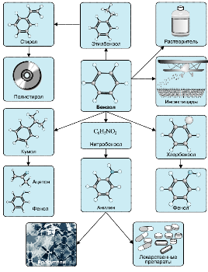
Области применения бензола и его производных

Slide 2
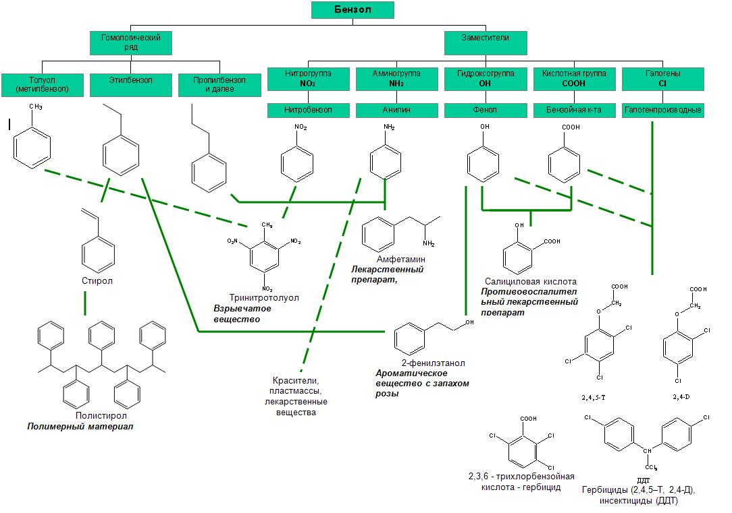

Slide 3
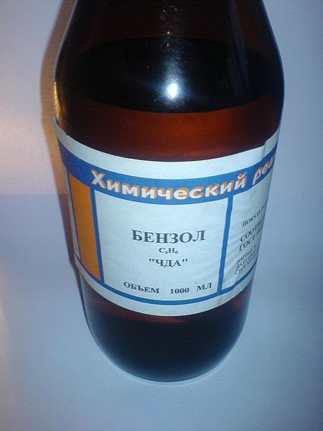
БЕНЗОЛ
Бензо́л (C₆H₆) — органическое химическое соединение, бесцветная жидкость с приятным сладковатым запахом. Ароматический углеводород. Бензол входит в состав бензина, широко применяется в промышленности, является исходным сырьём для производства лекарств, различных пластмасс, синтетической резины, красителей. Хотя бензол входит в состав сырой нефти, в промышленных масштабах он синтезируется из других её компонентов.
Биологическое действие
При непродолжительном вдыхании паров бензола не возникает немедленного отравления, поэтому до недавнего времени порядок работ с бензолом особо не регламентировался. В больших дозах бензол вызывает тошноту и головокружение, а в некоторых тяжёлых случаях отравление может повлечь смертельный исход. Пары бензола могут проникать через неповрежденную кожу. Если организм человека подвергается длительному воздействию бензола в малых количествах, последствия также могут быть очень серьёзными. В этом случае хроническое отравление бензолом может стать причиной лейкемии (рака крови) и анемии (недостатка гемоглобина в крови). Токсичен, cильный канцероген.

Slide 4
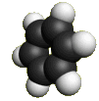
Применение
Бензол входит в десятку важнейших веществ химической промышленности.
Большую часть получаемого бензола используют для синтеза других продуктов:
около 50 % бензола превращают в этилбензол (алкилирование бензола этиленом);
около 25 % бензола превращают в кумол (алкилирование бензола пропиленом);
приблизительно 10—15 % бензола гидрируют в циклогексан;
около 10 % бензола расходуется на производство нитробензола;
2—3 % бензола превращают в линейные алкилбензолы;
приблизительно 1 % бензола используется для синтеза хлорбензола.
В существенно меньших количествах бензол используется для синтеза некоторых других соединений. Изредка и в крайних случаях, ввиду высокой токсичности, бензол используется в качестве растворителя. Кроме того, бензол входит в состав бензина. Ввиду высокой токсичности его содержание новыми стандартами ограничено введением до 1 %.

Slide 5
Производные бензола

Slide 6
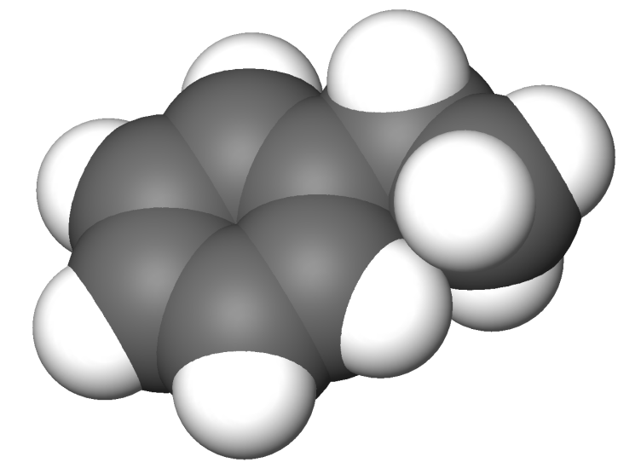
Этилбензол

Slide 7
Этилбензол — органическое вещество класса углеводородов.
Свойства
Бесцветная жидкость; почти нерастворим в воде, растворяется в спирте, бензоле, эфире, четыреххлористом углероде.
Получение
Этилбензол содержится в нефти и каменноугольной смоле. В промышленности получают главным образом из бензола и этилена (по реакции Фриделя — Крафтса). Второй по значимости метод — выделение из С8-фракции продуктов риформинга.
Применение
При пропускании паров этилбензола над катализаторами образуется стирол, являющийся сырьём при производстве важных промышленных продуктов — некоторых видов пластмасс (см. Полистирол) и синтетических каучуков. Этилбензол используют также в органическом синтезе, например для получения ацетофенона жидкофазным каталитическим окислением, как растворитель и компонент высокооктановых бензинов.

Slide 8
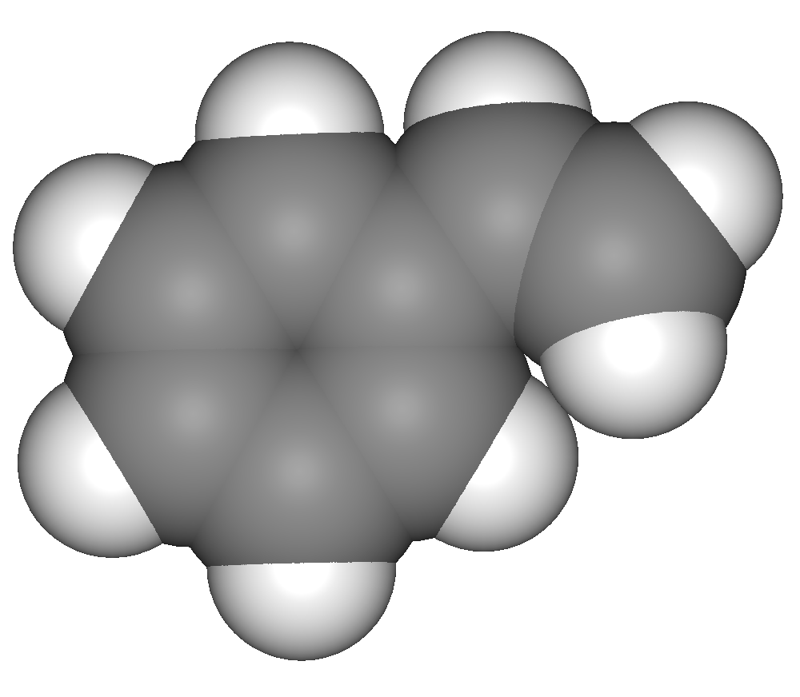
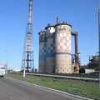
Стирол
Стирол C₈H₈ (фенилэтилен, винилбензол) — бесцветная жидкость со специфическим запахом. Практически нерастворима в воде, хорошо растворима в органических растворителях, хороший растворитель полимеров.
Получение
Большую часть стирола (около 85 %) в промышленности получают дегидрированием этилбензола при температуре 600—650°С, атмосферном давлении и разбавлении перегретым водяным паром в 3 — 10 раз. Используются оксидные железо-хромовые катализаторы с добавкой карбоната калия.
Стирол применяют почти исключительно для производства полимеров. Многочисленные виды полимеров на основе стирола включают полистирол, модифицированные стиролом полиэфиры, пластики АБС (акрилонитрил-бутадиен-стирол) и САН (стирол-акрилонитрил).

Slide 9
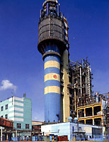
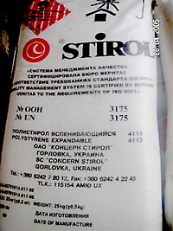
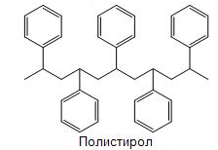
Полистирол
Полистирол — продукт полимеризации стирола (винилбензола) относится к полимерам класса термопластов.
Имеет химическую формулу вида: [-СН₂-С(С₆Н₅)Н-]_{n}-
Промышленное производство полистирола основано на радикальной полимеризации стирола. Различают 3 основных способа его получения:
Эмульсионный (ПСЭ),
Суспензионный (ПСС),
Блочный или получаемый в массе (ПСМ).

Slide 10
Применение
Широкое применение полистирола (ПС) и пластиков на его основе базируется на его невысокой стоимости, простоте переработки и огромном ассортименте различных марок. Наиболее широкое применение (более 60% производства полистирольных пластиков) получили ударопрочные полистиролы, представляющие собой сополимеры стирола с бутадиеновым и бутадиен-стирольным каучуком. В настоящее время созданы и другие многочисленные модификации сополимеров стирола.
Основные методы переработки: экструзия, литьё под давлением. Диапазон температур переработки лежит в пределах 190-240 °С. Из полистиролов производят широчайшую гамму изделий, которые в первую очередь применяются в бытовой сфере деятельности человека (одноразовая посуда, упаковка, детские игрушки и т. д.), а также строительной индустрии (теплоизоляционные плиты, несъемная опалубка, сандвич панели), облицовочные и декоративные материалы (потолочный багет, потолочная декоративная плитка, полистирольные звукопоглощающие элементы, клеевые основы, полимерные концентраты), медицинское направление (части систем переливания крови, чашки Петри, вспомогательные одноразовые инструменты).
Вспенивающийся полистирол после высокотемпературной температурной обработки водой или паром может использоваться в качестве фильтрующего материала (фильтрующей насадки) в колонных фильтрах при водоподготовке и очистке сточных вод.
Высокие электротехнические показатели полистирола в области сверхвысоких частот позволяют применять его в производстве: диэлектрических антенн, опор коаксиальных кабелей. Могут быть получены тонкие пленки (до 100 мкм), а в смеси с со-полимерами (стирол-бутадиен-стирол) до 20 мкм, которые также успешно применяются в упаковочной и кондитерской индустрии, а также производстве конденсаторов.
Ударопрочный полистирол и его модификации получили широкое применение в сфере бытовой техники и электроники (корпусные элементы бытовых приборов).

Slide 11
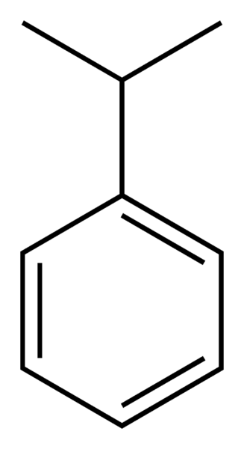
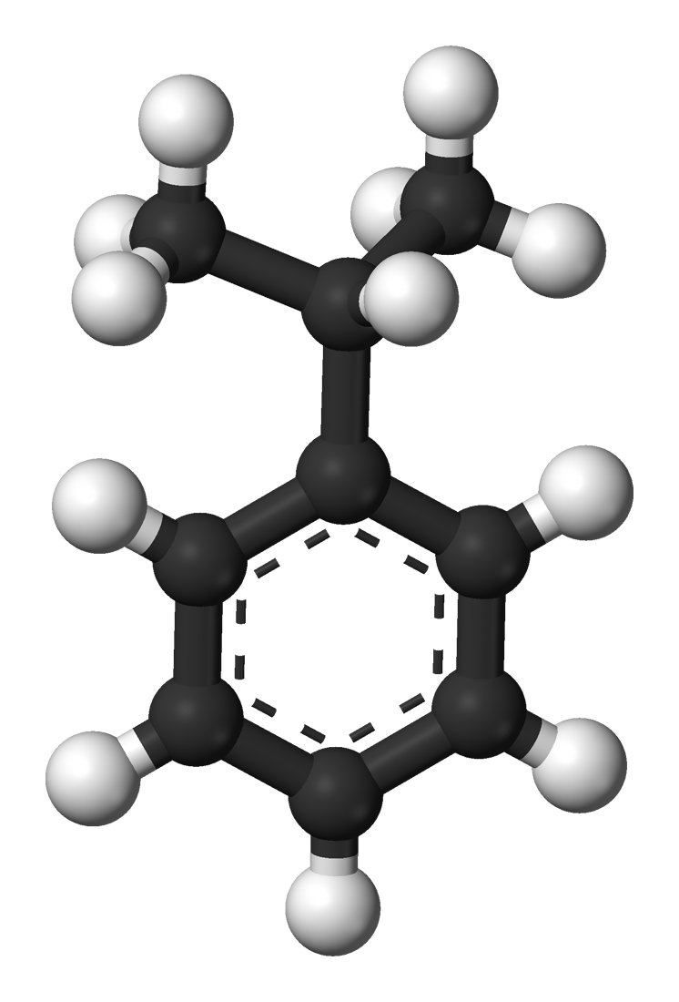
Кумол
Кумо́л — изопропилбензол C₆H₅CH(CH₃)₂, ароматическое органическое соединение, бесцветная горючая жидкость.
Физико-химические свойства
Бесцветная горючая жидкость, практически нерастворимая в воде (менее 0,01 %), смешивается со спиртом, эфиром, бензолом.
Способ получения
Жидкофазное (катализатор: хлорид алюминия(III)) или парофазное (катализатор: цеолиты, фосфорная кислота на кизельгуре) алкилирование бензола пропиленом.
Применение
Кумол является промежуточным продуктом при получении фенола и ацетона одним из промышленных способов.
Побочными продуктами разложения являются α-метилстирол, ацетофенон, диметилфенилкарбинол.

Slide 12
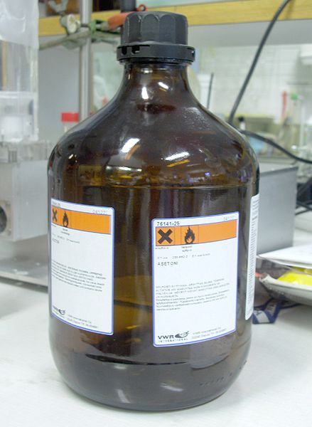
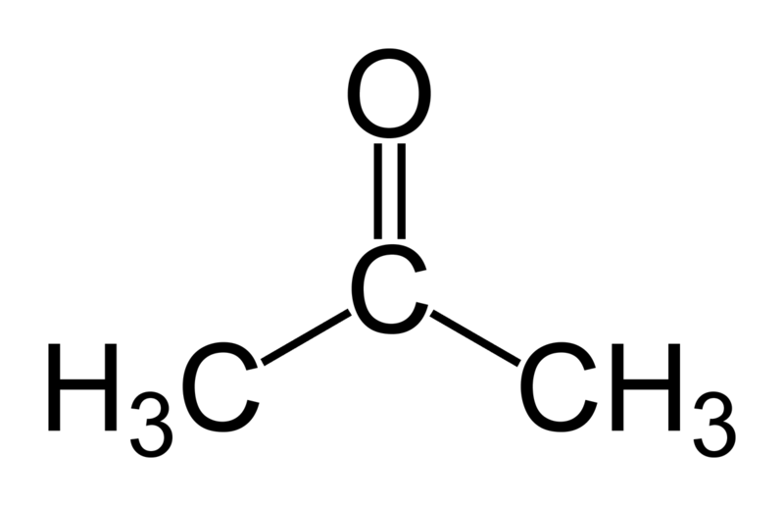
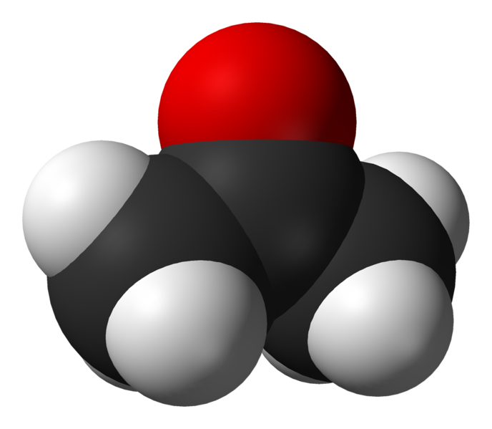
Ацетон

Slide 13
Ацето́н (диметилкето́н, систематическое наименование: пропано́н-2) — простейший представитель кетонов. Формула: CH₃-C(O)-CH₃. Бесцветная легкоподвижная летучая жидкость с характерным запахом. Он полностью смешивается с водой и большинством органических растворителей. Ацетон хорошо растворяет многие органические вещества (ацетилцеллюлозу и нитроцеллюлозу, жиры, воск, резину и др.), а также ряд солей (хлорид кальция, иодид калия). Является одним из метаболитов, производимых человеческим организмом.
Применение
Сырьё для синтеза многих важных химических продуктов: уксусного ангидрида, кетена, диацетонового спирта, окиси мезитила, метилизобутилкетона, метилметакрилата, дифенилпропана, изофорона, бифенола А и др.;
(CH₃)₂CO + 2 C₆H₅OH → (CH₃)₂C(C₆H₄OH)₂ + H₂O
Широко применяется при синтезе поликарбонатов, полиуретанов и эпоксидных смол.
Лабораторное применение
В органической химии в качестве полярного апротонного растворителя, в частности в реакции алкилирования
ArOH + RHal + K₂CO₃ → ArOR + KHal + KHCO₃
для окисления спиртов в присутствии алкоголятов алюминия по Оппенауэру
RR`CHOH + CH₃C(O)CH₃ → RR`C=O + CH₃CH(OH)CH₃
Для приготовления охлаждающих бань в смеси с «сухим льдом» и жидким азотом до температуры−78 C.
Для мытья химической посуды, благодаря низкой цене, малой токсичности высокой летучести и легкой растворимости в воде.
Для быстрой сушки посуды и неорганических веществ

Slide 14
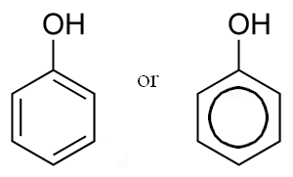
Фенол
Фено́л (оксибензол, устар. карболовая кислота) C₆H₅OH — бесцветные игольчатые кристаллы, розовеющие на воздухе из-за окисления, приводящего к образованию окрашенных веществ. Обладают специфическим запахом гуаши. Растворим в воде (6 г на 100 г воды), в растворах щелоче́й, в спирте, в бензоле, в ацетоне. 5 % раствор в воде-антисептик, широко применяемый в медицине.
По данным на 2009 год мировое потребление фенола имеет следующую структуру:
44 % фенола расходуется на производство бисфенола А, который, в свою очередь, используется для производства поликарбона и эпоксидных смол;
30 % фенола расходуется на производство фенолформальдегидных смол;
12 % фенола гидрированием превращается в циклогексанол, используемый для получения искусственных волокон — нейлона и капрона;
остальные 14 % расходуются на другие нужды, в том числе на производство антиоксидантов (ионол), неионогенных ПАВ — полиоксиэтилированных алкилфенолов (неонолы), других фенолов (крезолов), лекарственных препаратов (аспирин), антисептиков (ксероформа) и пестицидов.
1,4% фенола применяется в медицине(орасепт), как обезболивающее и антисептическое средство.
Фенол и его производные обуславливают консервирующие свойства коптильного дыма.

Slide 15
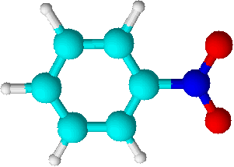
Нитробензол
Нитробензол — токсичное органическое вещество, имеющее миндальный запах. Формула C₆H₅NO₂. Внешний вид — ярко-желтые кристаллы или маслянистая жидкость, не растворимая в воде.
Применение
Применяется, как растворитель и мягкий окислитель. В основном используется, как полупродукт для производства анилина.
Исходное сырьё в производстве анилина, ароматических азотсодержащих соединений (бензидин, хинолин, азобензол), растворитель эфиров целлюлозы, компонент полировальных составов для металлов.

Slide 16
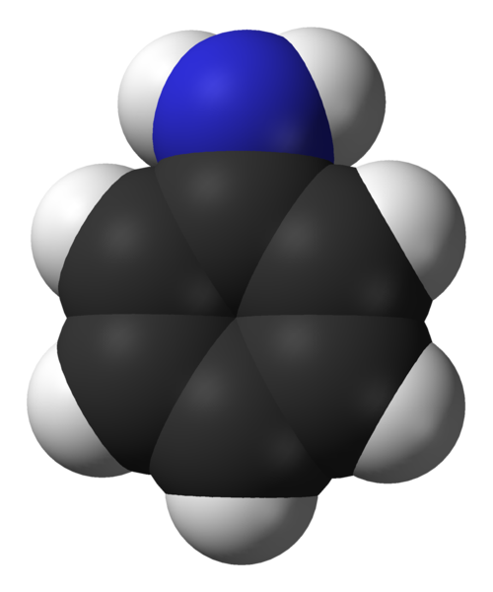
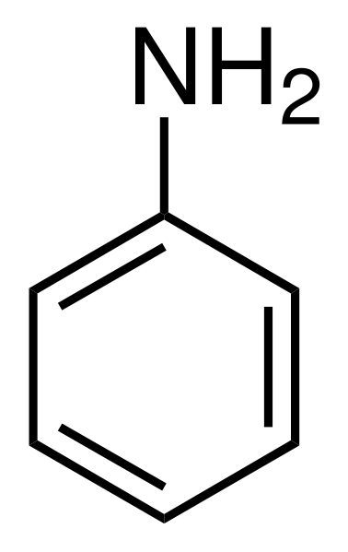
Анилин
Анили́н (фениламин) — органическое соединение с формулой С₆H₅NH₂, простейший ароматический амин. Представляет собой бесцветную маслянистую жидкость с характерным запахом, немного тяжелее воды и плохо в ней растворим, хорошо растворяется в органических растворителях. На воздухе быстро окисляется и приобретает красно-бурую окраску. Ядовит.
В настоящий момент в мире основная часть (85 %) производимого анилина используется для производства метилдиизоцианатов, (MDI) используемых затем для производства полиуретанов. Анилин также используется при производстве искусственных каучуков (9 %), гербицидов (2 %) и красителей (2 %).
В России он в основном применяется в качестве полупродукта в производстве красителей, взрывчатых веществ и лекарственных средств (сульфаниламидные препараты), но в связи с ожидаемым ростом производства полиуретанов возможно значительное изменение картины потребителей в среднесрочной перспективе.

Slide 17
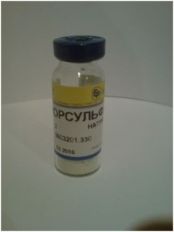
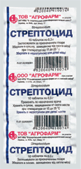
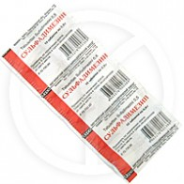
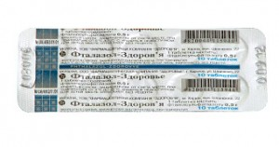
Лекарственные препараты
Сульфаниловая кислота HO₃S-C₆H₄- NH₂- твердое вещество, выпадающее при кристаллизации из горячей воды в виде блестящих чешуек. Важнейшее производное сульфаниловой кислоты – её амид Н₂N- C₆H₄-SO₂- NH₂. Это бесцветное кристаллическое вещество, малорастворимое в холодной воде и хорошо - в горячей, является основой важного класса лекарственных веществ – сульфамидных препаратов. Их лекарственное действие открыто в начале 30-х годов. С тех пор синтезировано более шести тысяч соединений этой группы. Сульфамидные препараты широко применяют при лечении различных инфекционных заболеваний. Например, норсульфазол, сульфадимезин, этазол, стрептоцид применяют для лечения заболеваний дыхательных путей, фталазол – при лечении желудочно-кишечных инфекций.

Slide 18
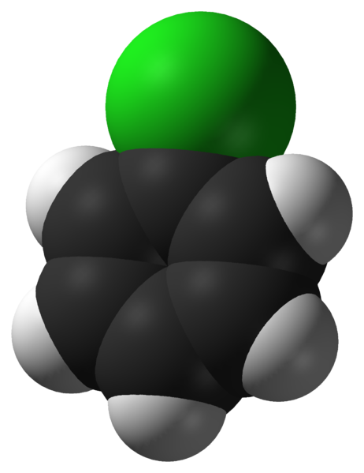
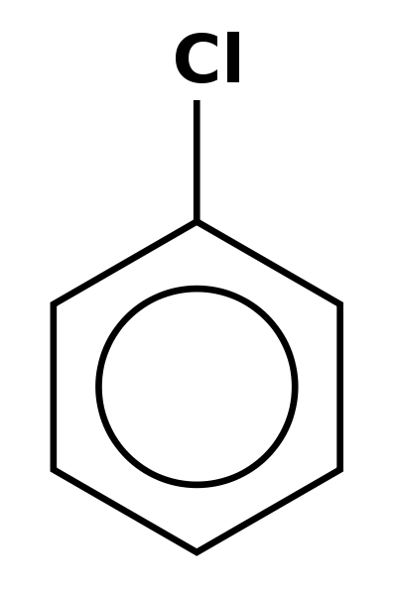
Хлорбензол
Хлорбензол (фенилхлорид) — ароматическое органическое соединение, имеющее формулу C₆H₅Cl, бесцветная горючая жидкость с характерным запахом.
Получение
Хлорбензол был открыт в 1851 году как продукт реакции фенола с хлоридом фосфора(V) и так он обычно получается в лаборатории. В промышленности хлорбензол получают хлорированием бензола при 80-85 °C в реакторах колонного типа, заполненых железными кольцами:
Выделяют его ректификацией после промывки, нейтрализации и азеотропной сушки реакционной массы.
Применение
Хлорбензол является важным органическим растворителем, кроме того он применяется в органическом синтезе, например он применяется в синтезе пестицидов (например ДДТ может быть получен реакцией его с хлоралем (трихлорацетальдегидом)). Также применяется в производстве фенола:
C₆H₅Cl + NaOH → C₆H₅OH + NaCl
Хлорбензол также является полупродуктом в производстве дихлорбензолов и некоторых красителей.

Slide 19
Инсектициды

Slide 20
Инсектици́ды (от лат. insectum — насекомое и лат. caedo — убиваю) — химические препараты для уничтожения вредных насекомых. Инсектициды различны по химическому составу: хлорорганические (ДДТ, гексахлоран и др.), фосфорорганические (тиофос, карбофос, метилмеркаптофос, дихлофос, диазинон и др.), производные карбаминовой кислоты (метилкарбамат), природные пиретрины и синтетические пиретроиды, препараты, содержащие мышьяк (арсениты кальция и натрия, арсенат кальция), препараты серы, минеральные масла, яды растительного происхождения, содержащие алкалоиды (анабазин, никотин и др.)

